Slide 1
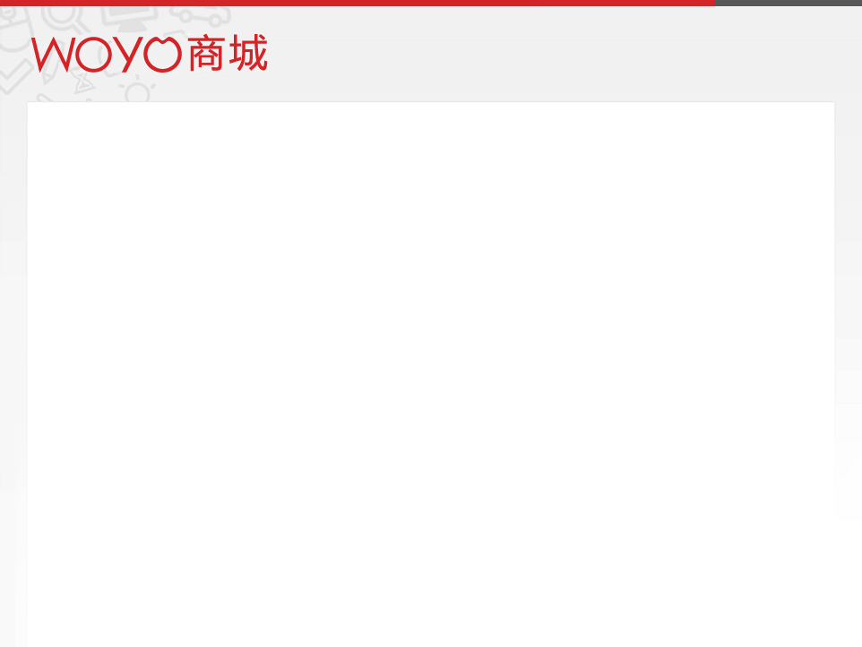


Slide 2
代码覆盖率 ＝ 代码的覆盖程度，一种度量方式
覆盖率是用来度量测试完整性的一个手段
几种常见的覆盖率测试方式
1.语句覆盖(StatementCoverage)
2.判定覆盖(DecisionCoverage)
3.条件覆盖(ConditionCoverage)
4.路径覆盖(PathCoverage)

Slide 3
几种常见的覆盖率测试方式
语句覆盖(StatementCoverage)
度量被测代码中每个可执行语句是否被执行到了
这里举一个不能再简单的例子，我们看下面的被测试代码：
int foo(int a, int b)
{
return a / b;
}
假如我们的测试人员编写如下测试案例：
TeseCase: a = 10, b = 5

Slide 4
几种常见的覆盖率测试方式
2. 判定覆盖(DecisionCoverage)
它度量程序中每一个判定的分支是否都被测试到了
3. 条件覆盖(ConditionCoverage)
它度量判定中的每个子表达式结果true和false是否被测试到了。
条件覆盖不是将判定中的每个条件表达式的结果进行排列组合，而是只要每个条件表达式的结果true和false测试到了就OK了

Slide 5
几种常见的覆盖率测试方式
说明判定覆盖和条件覆盖的区别，我们来举一个例子，假如我们的被测代码如下：
int foo(int a, int b)
{
if (a < 10 || b < 10) // 判定
{
return 0; // 分支一
}
else
{
return 1; // 分支二
}
}
设计判定覆盖案例时
TestCaes1: a = 5, b ＝ 任意数字 覆盖了分支一
TestCaes2: a = 15, b = 15 覆盖了分支二
设计条件覆盖案例时
TestCase1: a = 5, b = 15 true, false 分支一
TestCase1: a = 15, b = 5 false, true 分支一

Slide 6
几种常见的覆盖率测试方式
4. 路径覆盖(PathCoverage)
又称断言覆盖(PredicateCoverage)。它度量了是否函数的每一个分支都被执行了
a. 语句覆盖
b. 判定覆盖
c. 条件覆盖
结论：路径覆盖率 > 判定覆盖 > 语句覆盖

Slide 7

我们目前出了什么问题？
1、对于测试人员 测试完一个项目后，如何确保所有的功能都被测试到？
2、对于开发人员 辛辛苦苦写的代码如何知道有没有运行过？
通过什么解决问题？

Slide 8
什么是EMMA？
EMMA 是一个用于检测和报告JAVA代码覆盖率的开源工具。
它不但能很好的用于小型项目，很方便得得出覆盖率报告，而且适用于大型企业级别的项目。
它支持许多种级别的覆盖率指标：包，类，方法，语句块（basic block）和行，特别是它能测出某一行是否只是被部分覆盖，如条件语句短路的情况。
能生成 text，xml，html 等形式的报告，以满足不同的需求，其 html 报告提供下钻功能，我们能够从 package 开始一步步链接到我们所关注的某个方法。
EMMA 能和 Makefile 和 Ant 集成，便于应用于大型项目。
EMMA 的效率很高，这对于大型项目来说很重要。

Slide 9
为什么用EMMA
体积小:457 KB
报表结果多: text, HTML, XML
免费: open-source
支持WEB项目:class,jar,war
覆盖功能多: class, method, line, basic block
不依赖现有代码:instr
执行效率高:内存开销是几百个字节/class
使用方法多:On-the-fly, Offline

Slide 10
可以怎么用EMMA
On-the-fly 模式
java -cp emma.jar emmarun -r html -jar C:/SwingSet2.jar
Offline 模式
使用emma基本步骤
1、插装字节码到想要测试覆盖率的文件-> 生成coverage.em 文件
插装操作可以面向 JAR 包、 WAR 包、 WAR 包、类文件和目录
2、按正常的工作流程启动服务器，测试程序。
3、收集覆盖率信息->生成coverage.ec文件
可以在本机收集，也可以从远程机器收集
4、生成覆盖率报告->通过coverage.em 和 coverage.ec文件

Slide 11
看一个例子（准备环境）
下载EMMA 目前最新开发版本
[emma-stable-2.1.5320-lib.zip 2005-06-22 463.2 KB]
http://sourceforge.net/projects/emma/files/emma-testing/2.1.5320/
注意：当前的release版本并不支持 主动收集覆盖率信息 的功能；
下载的文件
emma-stable-2.1.5320-lib.zip
解压后2个文件
emma.jar (EMMA 核心功能模块的实现和 EMMA 运行时所需的类文件)
emma_ant.jar (emma与ant结合使用的辅助包)
配置emma
把emma.jar 设置到 classpath中，或者扩展到Java 虚拟机中（即将emma.jar 放到被测组件运行使用的JRE 目录下）

Slide 12
看一个例子（插装）
EMMA 中提供了 “instr” 命令完成插装操作
1、插装目录和类文件
对于类文件，通过指定类文件所在的目录实现
java emma instr -m overwrite –ip [文件路径或class文件] -Dmetadata.out.file=[文件路径和文件名] .em
java emma instr -m overwrite –ip classes -Dmetadata.out.file=c:\coverage.em
2、插装 JAR
JAR 包可以作为一个整体进行插装。通过对整个 JAR 进行插装，可以避免对 JAR 包进行解压和压缩的过程，提高插装效率。
java emma instr -m overwrite –cp [文件路径和文件名].jar Dmetadata.out.file=[文件路径和文件名].em
java emma instr -m overwrite -ip lib\cdolib.jar;lib\cdoweb.jar -Dmetadata.out.file=c:\coverage.em

Slide 13
看一个例子（插装）
3、插装 WAR/EAR 包
由于 WAR/EAR 包需要运行在特定的环境中，所以在进行插装之前，需要先将其安装在特定的 J2EE 容器中，然后将其看作目录进行插装。
java emma instr -m overwrite \ -ip [文件路径和文件名].war -Dmetadata.out.file=[文件路径和文件名].em
java emma instr -m overwrite \ -ip test.war -Dmetadata.out.file=c:\coverage.em
4、选择性的插装
EMMA 支持对整个 JAR 包和目录进行插装，但如果在 JAR 包或者目录中包含系统的文件或者测试过程中不关心的文件时，应该进行选择性插装，因为这些文件的存在会影响测试结果的百分比。 EMMA 提供了选择插装的选项，实现选择性插装。
java emma instr -m overwrite -cp test.jar -ix +com.test.* -Dmetadata.out.file=[文件路径和文件名].em
java emma instr -m overwrite -cp test.jar -ix +com.test.* -Dmetadata.out.file=c:\coverage.em

Slide 14
看一个例子（插装）
参数 “m”代表插装后文件输出的模式。有三个值可供选择： “copy” ，“overwrite” 和 “fullcopy” 。其中，“copy” 和 “ fullcopy” 这两种模式将会改变插装文件所在的目录，并需要测试人员手动为其生成所需的包，使用起来比较复杂。“overwrite” 模式直接用插装后的文件覆盖插装前文件，使用方便。但是由于同一时间生成的文件只能插装一次，在 “overwrite”模式下，插装前的文件已经丢失，测试人员无法重复插装操作，因此建议在插装之前先将需要插装的文件和包进行备份。
参数 “ip” 和 “cp” 用来提供插装路径，其中 “cp” 用来指明一个文件夹， “ip” 指定单独的文件或者 JAR 包。
参数 “Dmetadata.out.file” 用来指定插装得到的元数据文件保存的路径。
EMMA 中通过 “ix” 参数指定文件的包含和排除关系，其中在 “+” 符号后的文件为包含进的文件， “-” 后面的内容为排除在外的文件。

Slide 15
看一个例子（合并元数据）
完成插装操作以后，在指定的路径下会产生一些名为 “*coverage.em” 的文件，这些文件保存了插装的元信息，这些信息主要是记录插装过程中的插装点在被测代码中的位置。如果在插装过程中，指定这些文件到同一文件的话， EMMA 默认将元数据进行合并。如果测试人员未指定路径，或者希望得到独立的元文件，这些文件将分别产生在默认或指定的目录下。测试人员还可以通过使用 “merge” 命令手动将这些元文件进行合并，保证生成的覆盖率报表的全面性。注意：合并操作不支持逆向操作。
合并元数据命令
Java emma merge -input <path1>/coverage1.em,<path2>/coverage.em -out <path>/coverage2.em
Java emma merge -input c:/coverage1.em,c:/coverage2.em -out c:/coverage.em
在 “input” 后面的参数为待合并的文件名，在 “out” 后面的参数为合并以后的结果文件。

Slide 16
看一个例子（运行测试用例）
完成插装工作以后，测试人员可以按照测试计划运行测试用例。
EMMA 将在测试执行的过程中记录代码执行信息并将结果记录在内存中。
每次当 JVM 停止时，内存中记录的执行信息将被清除并被保存到 “*.ec” 的文件中。
实际测试的过程中， JVM 的停止很难控制，因此测试人员可以定时手动将内存中执行信息写出。在这种情况下，内存中的记录被输出，但是内存中的内容不被清除。

Slide 17
看一个例子（收集覆盖率信息）
从远程机器上收集覆盖率信息
java emma ctl –connect ip:47653 -command coverage.dump,[文件路径]/coverage.ec
java emma ctl –connect 192.168.61.123:47653 -command coverage.dump, c:/coverage.ec
从本地收集覆盖率信息
java emma ctl –connect [本机IP]:47653 -command coverage.get,[文件路径]/coverage.ec
java emma ctl -connect localhost:47653 -command coverage.get,c:/coverage.ec

Slide 18
看一个例子(生成覆盖率报告)
测试报告可以以 HTML ，文本和 XML 三种格式输出
java -cp emma.jar emma report -r txt,html,xml -in [文件路径和文件名].em, [文件路径和文件名].ec - Dreport.html.out.file=[报表路径和报表名].html -Dreport.metrics=class:[合格率](,method:[合格率])
java emma report -r html -in c:/coverage.em,c:/coverage.ec - Dreport.html.out.file=c:/emma/coverage.html -Dreport.metrics=class:80(,method:75)
如下会在当面目录下生成报表文件
java emma report -r txt,html -in coverage.em -in coverage.ec
可以根据测试要求通过 “Dreport.metrics” 参数设定满意的覆盖率标准。在示例命令中设定了类覆盖率的满意度为80%。
红颜色代表该覆盖率未达到满意的覆盖率标准

Slide 19
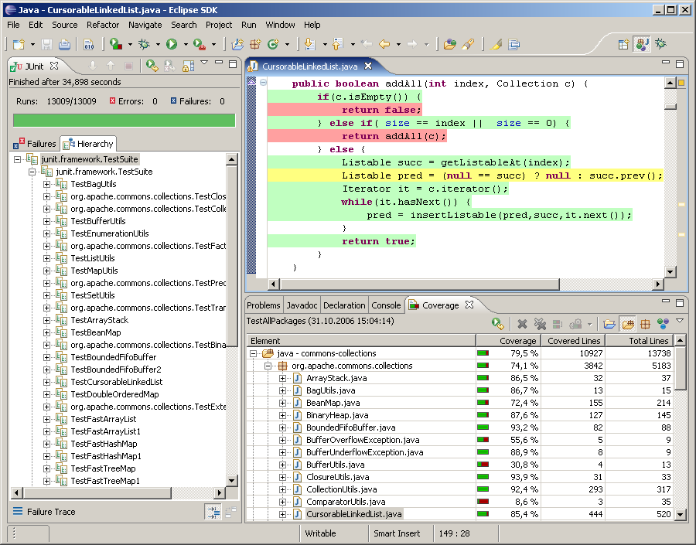
ECLIPSE安装EMMA插件
Help→Software updates→Find and Install...→Search for new features to install→next→New Remote Site...
name:eclemma
URL:http://update.eclemma.org/
绿色的行表示该行代码被完整的执行
红色部分表示该行代码根本没有被执行
黄色的行表明该行代码部分被执行
黄色的行通常出现在单行代码包含分支的情况

Slide 20
总结
根据报告中两部分内容 我们应该知道：
1、测试覆盖的部分
尽管百分之百的测试覆盖率不能代表被测对象完全没有问题
测试覆盖的部分以及覆盖比率可以增加测试者对测试工作的信心
指导测试执行以及测试的方向
测试用例执行出现异常时，针对每个测试用例的测试报告还可以提供可疑代码的范围，
为代码纠错提供帮助。
2、未被测试覆盖的部分
表明测试可能不完整，有些功能、代码没有被测试覆盖到。
为测试用例的设计提供指导建议。
在覆盖率报告的指导下，测试人员有目的地与开发人员进行讨论，
确定未覆盖部分是测试的空白还是不需要测试的部分。
帮助开发人员发现无用代码，为修改，完善代码提供依据。
在使用 EMMA 获得测试覆盖率过程中，类、方法等覆盖的百分比报告，可以方便测试人员更好的评估测试。
测试人员通过对照覆盖率报告与测试用例设计文档，需求文档可以迅速找到测试的不足。
通过与开发人员进行讨论，可以更好的评估测试力度，并指导进一步的测试。
因此在功能测试中引入覆盖率信息，能够完善测试结果报告，确保测试质量和力度，保证测试按质、按量地完成。

Slide 21
提醒
覆盖率数据只能代表你测试过哪些代码，不能代表你是否测试好这些代码。（比如上面第一个除零Bug）,可以配合findbug使用
b. 不要过于相信覆盖率数据。
c. 不要只拿语句覆盖率(行覆盖率)来考核你的测试人员。
d. 测试人员不能盲目追求代码覆盖率，而应该想办法设计更多更好的案例，
哪怕多设计出来的案例对覆盖率一点影响也没有。

Slide 22

分享一个关于代码覆盖率的小故事
http://blog.csdn.net/KongDong/article/details/5898278

